Slide 1
«Безопасность на природе»
Подготовительная группа №8
Подготовила:
Воспитатель группы № 8
Просандеева С.Ю.

Slide 2
Тип проекта: краткосрочный
Сроки реализации проекта:
3 недели, с 16.11.21 – 4.12.21г.
Участники проекта: дети подготовительной группы №8 «Колокольчик», родители, воспитатели

Slide 3
Введение:
Прогулки, игры на свежем воздухе всегда приносят огромную радость детям, но в период поздней осени и начало зимы омрачает радость детей и родителей распространенными травмами, простудными заболеваниями. Обеспечение безопасности жизни детей - одна из основных задач для родителей и педагогов ДОУ. При этом важно не просто оградить малыша от опасностей, а научить его, подготовить к возможной встрече с ними.
Важная составляющая деятельности по проекту – это взаимодействие с родителями, что позволит повысить компетентность родителей в вопросах формирования у детей навыков безопасного поведения на природе в зимний период времени; сформируется готовность родителей к сотрудничеству в вопросах развития у детей навыков безопасного поведения.

Slide 4
Актуальность проекта
заключается в том, что естественная активность и любознательность ребенка в познании окружающего мира может стать небезопасной для него.
Дошкольный возраст характеризуется нарастанием двигательной активности и увеличением физических возможностей ребенка, которые, сочетаясь с повышенной любознательностью, стремлением к самостоятельности, нередко приводят к возникновению травматических ситуаций. Ребенку интересно абсолютно все: ему хочется попробовать, потрогать, почувствовать, увидеть, услышать. Как различить опасное и безопасное? Задача взрослых состоит в том, чтобы сформировать сознательное и ответственное отношение к личной безопасности и безопасности окружающих, воспитывать готовность к эффективным, обоснованным действиям в неадекватных ситуациях.
Особая ответственность за формирование навыков безопасного поведения в окружающей среде возлагается на родителей, потому что именно в семье закладываются базовые знания для дальнейшего поведения ребенка в сознательной жизни. Значимой также является создание условий в ДОУ, позволяющих ребенку планомерно накапливать опыт безопасного поведения. Поэтому нам, педагогам необходима поддержка родителей в формировании у детей навыков безопасного поведения. Ведь недаром говорится, что семья и ДОУ – «Два берега одной реки».
Исходя из вышесказанного, считаем необходимым реализации проекта «Безопасность на природе».

Slide 5
ЦЕЛЬ ПРОЕКТА:
формирование у детей навыков безопасного поведения на природе.
ЗАДАЧИ:
- приобщать детей к правилам безопасного поведения во время прогулок,
игр на свежем воздухе;
- развивать способности у детей к предвидению возможной опасности;
- развивать умение детей обращаться за помощью к взрослым;
- воспитывать самостоятельность, инициативность, терпеливость;
- способность воспринимать прекрасное в окружающей действительности;
- повысить образовательный уровень родителей по данной проблеме,
объяснить актуальность, важность проблемы безопасности детей; обозначить
круг правил, с которыми необходимо познакомить детей, прежде всего в
семье.
Проект реализуется в соответствии с образовательными областями:
Социально-коммуникативное развитие, познавательное развитие, речевое развитие, художественно-эстетическое развитие, физическое развитие.

Slide 6
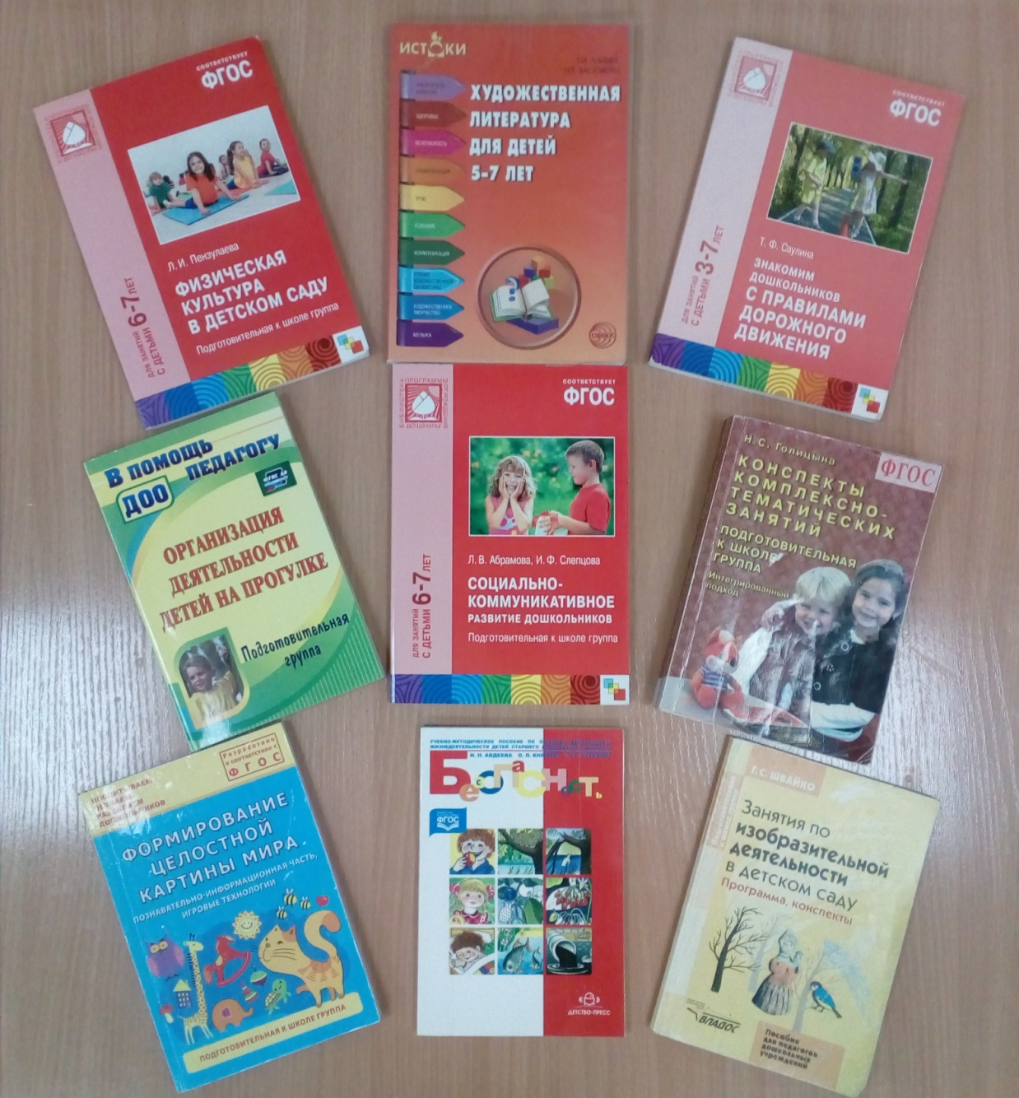
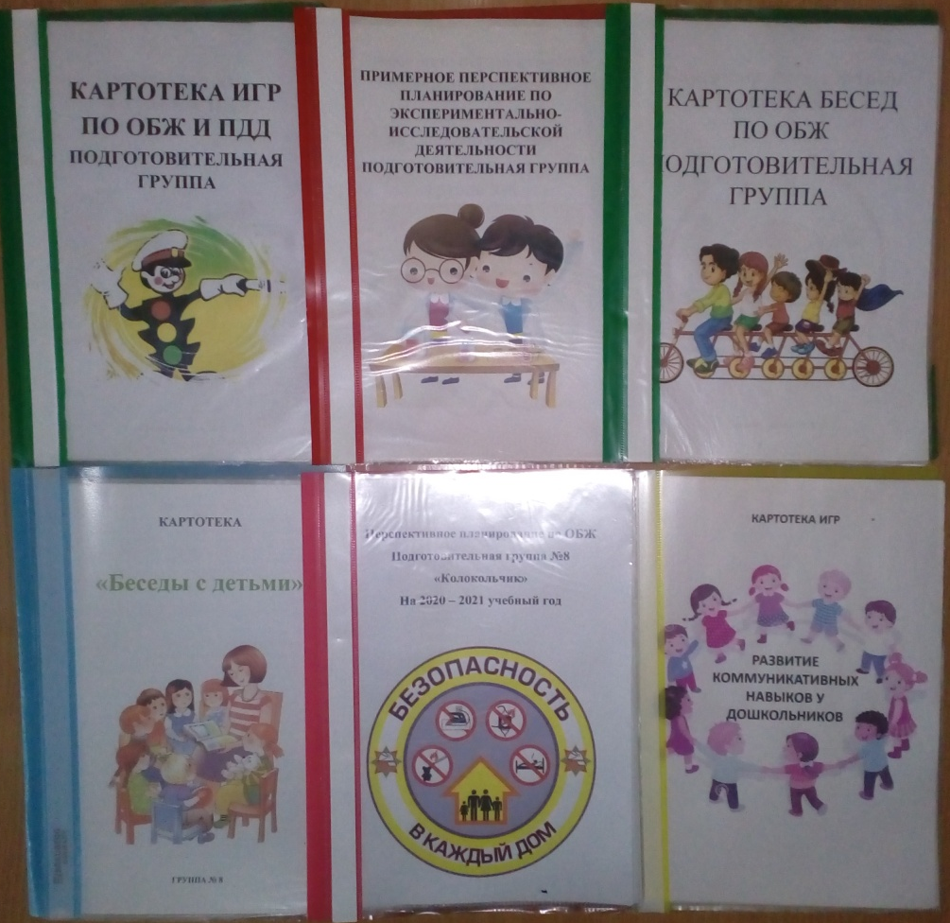
Программно-методический материал

Slide 7
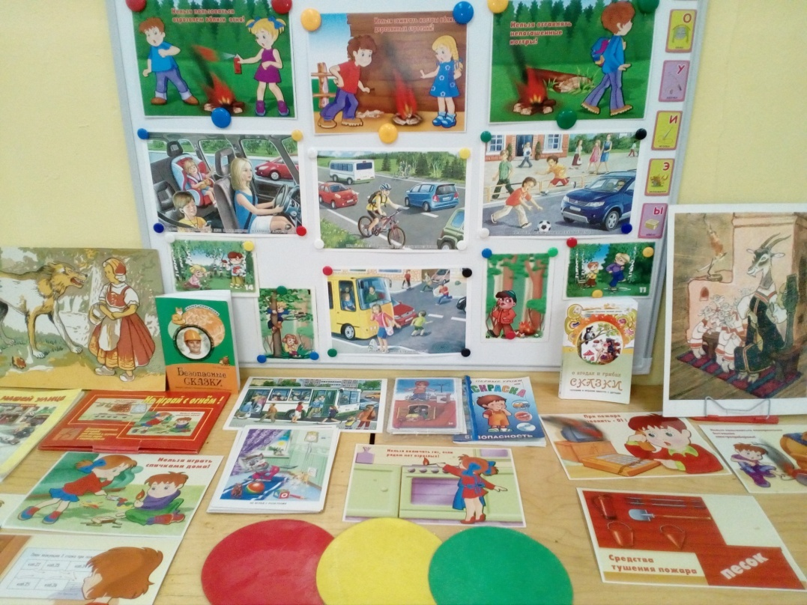
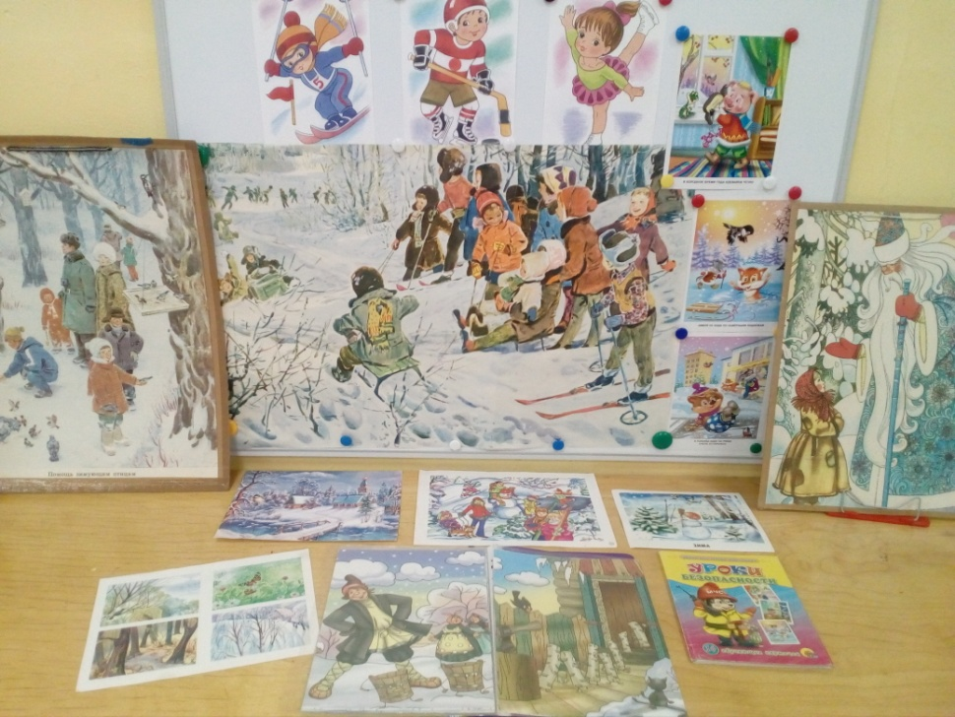
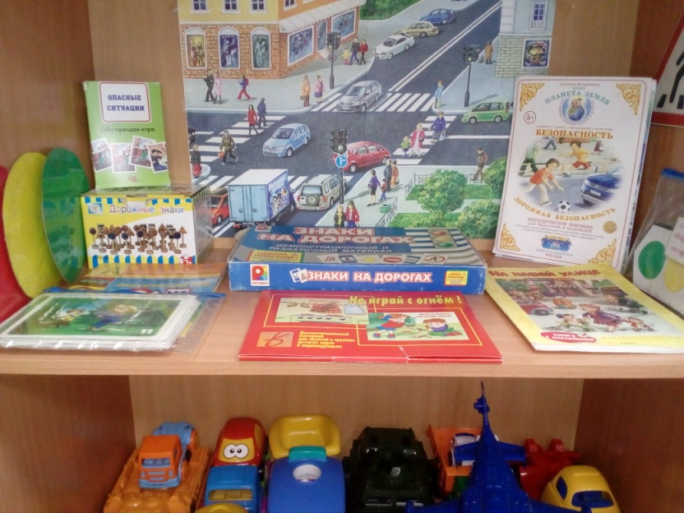
Организация предметно-развивающей среды, создание необходимых условий в группе

Slide 8
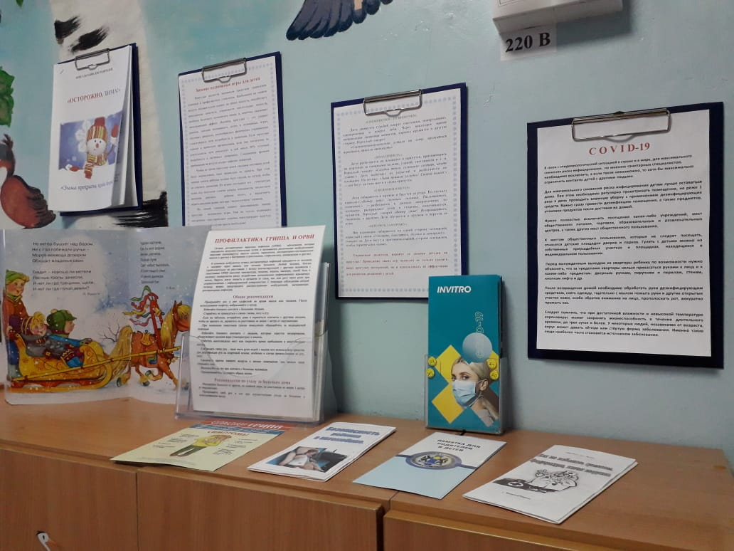
Работа с родителями
В приёмной нашей группы были представлены консультации, рекомендации, буклеты по теме проекта

Slide 9
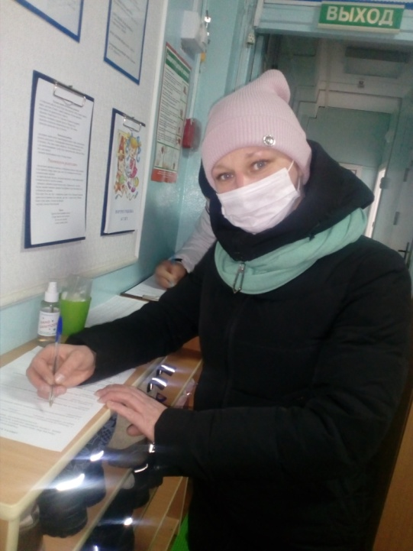
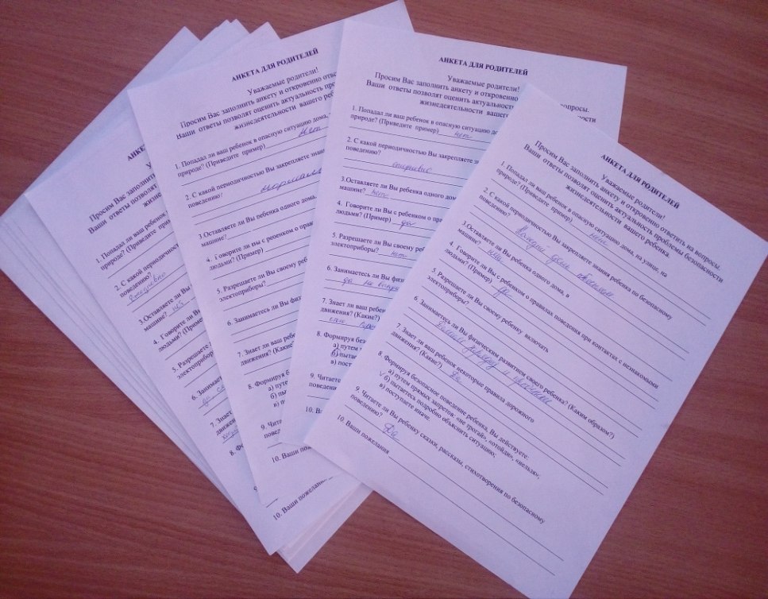
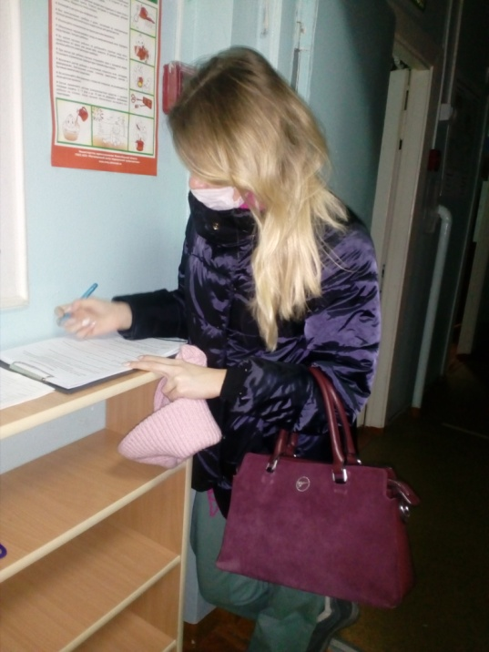
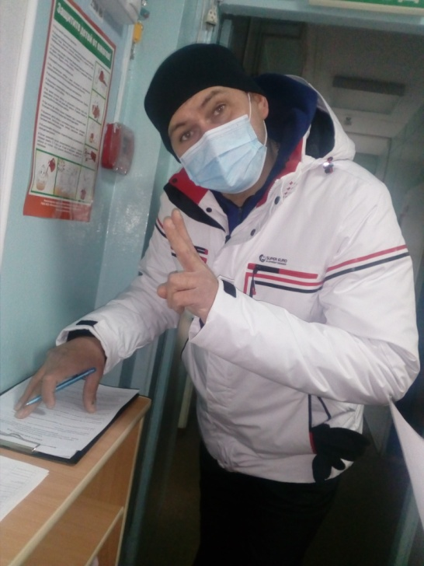
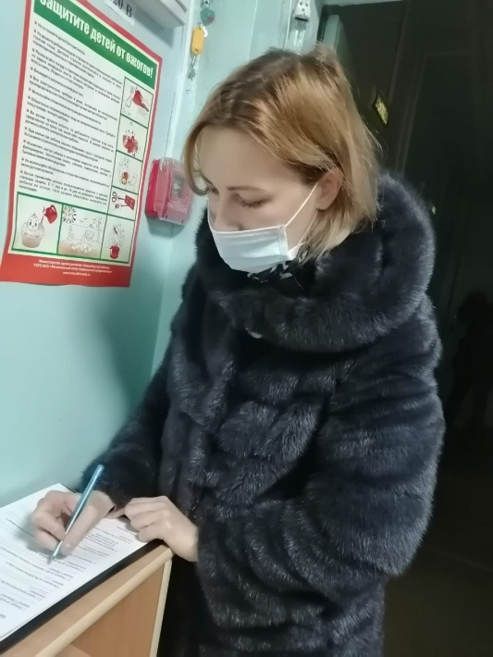
Анкетирование «Изучение мнения родителей о проблемах воспитания культуры безопасности у детей»

Slide 10
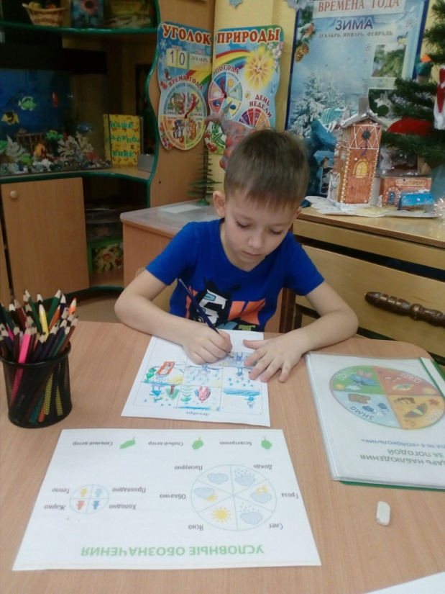
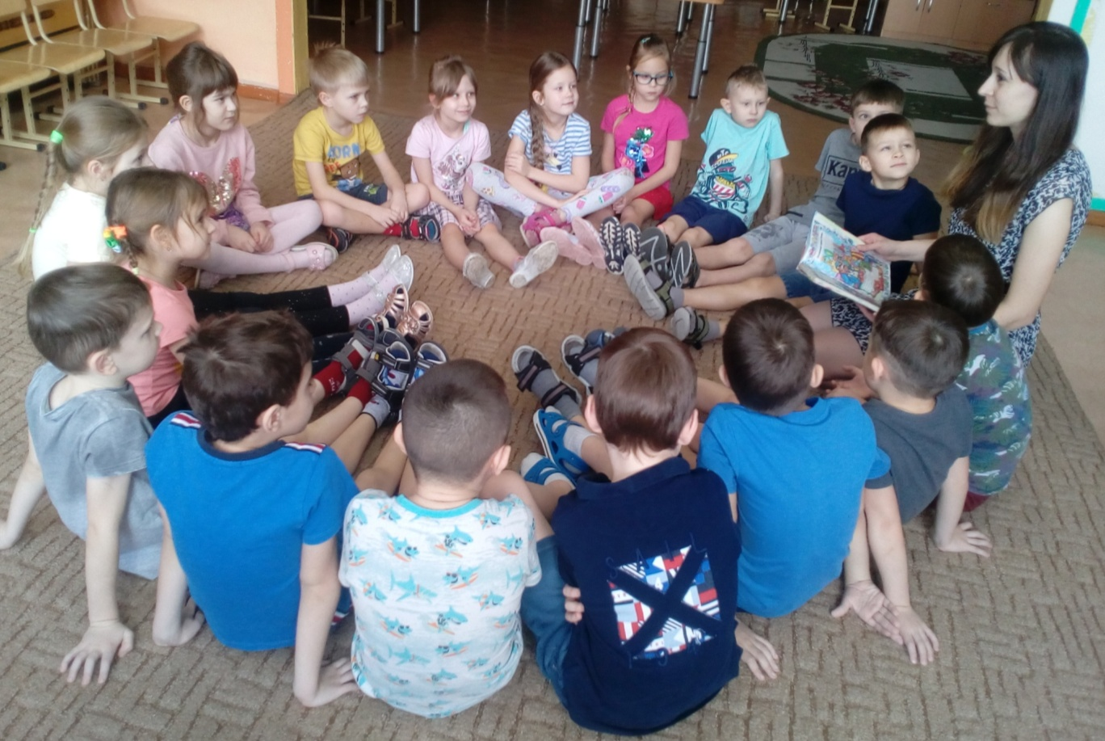
«Зимой одевайся теплее»
«Правила поведения на прогулке в детском саду»
«Правила поведения на горке»
«Не ходи по льду водоемов»
«Обходи стороной скользкие места»
«Нельзя на морозе лизать металл»
«Осторожно, сосульки!»
«Не ешь снег и сосульки»
Беседы:

Slide 11
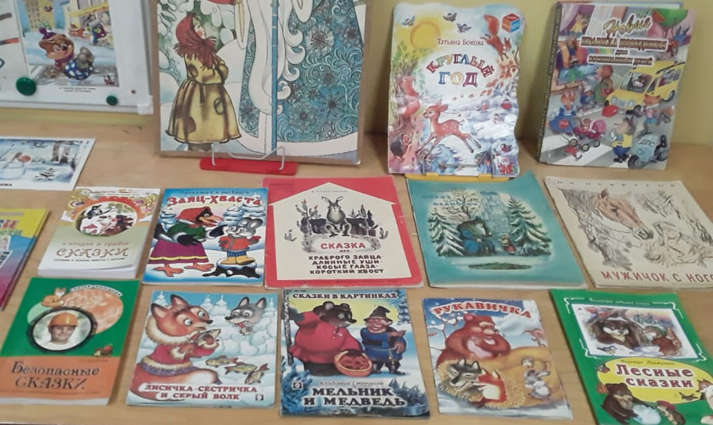
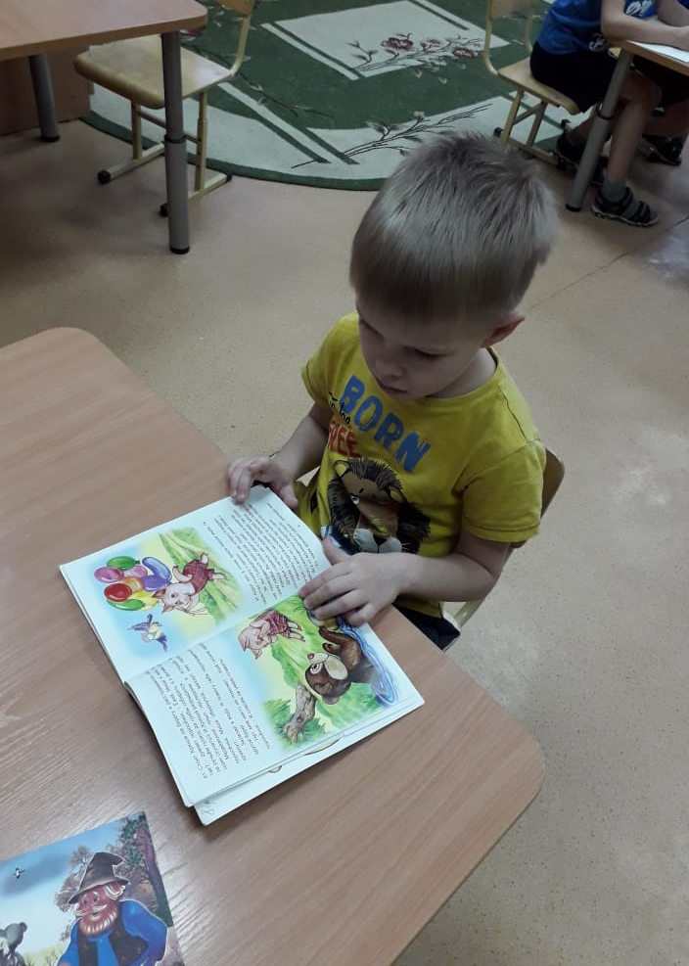
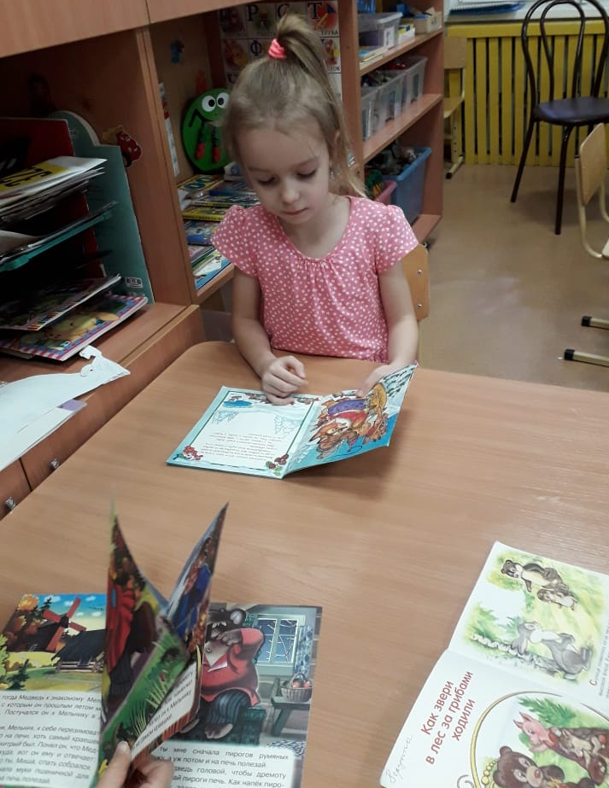
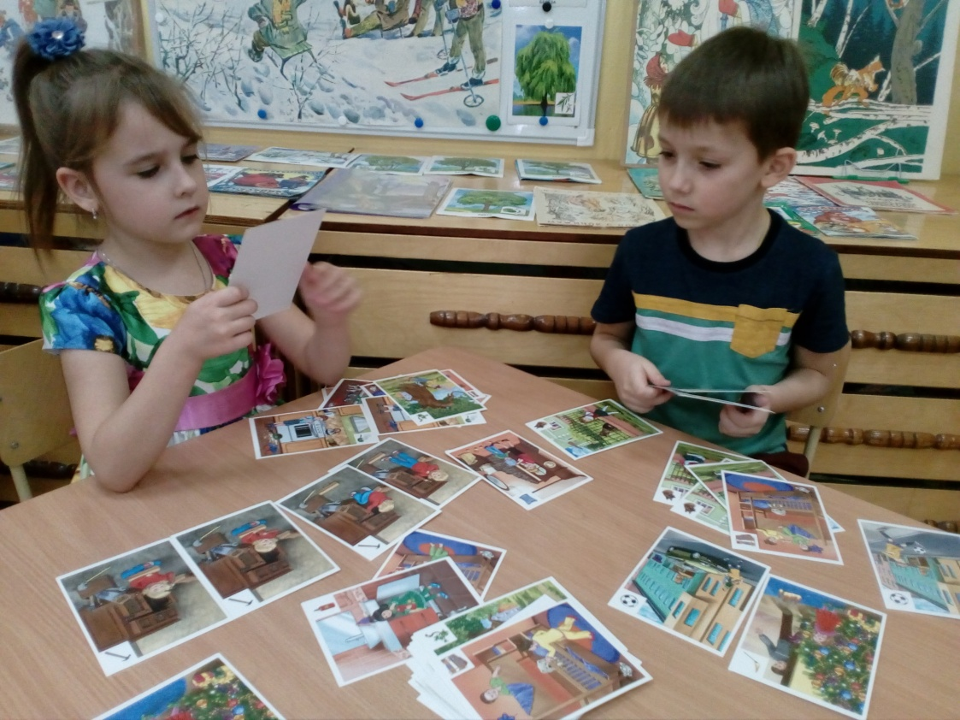
Художественная литература/Предметные картинки

Slide 12
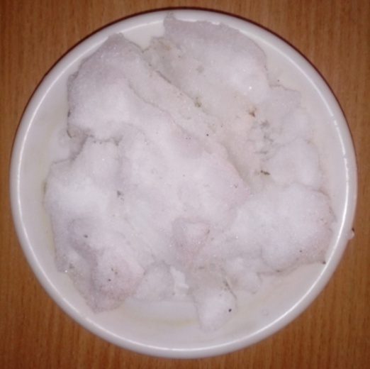
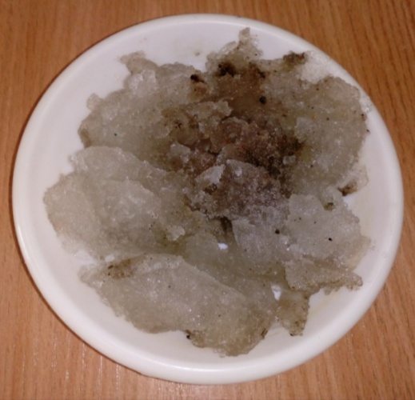
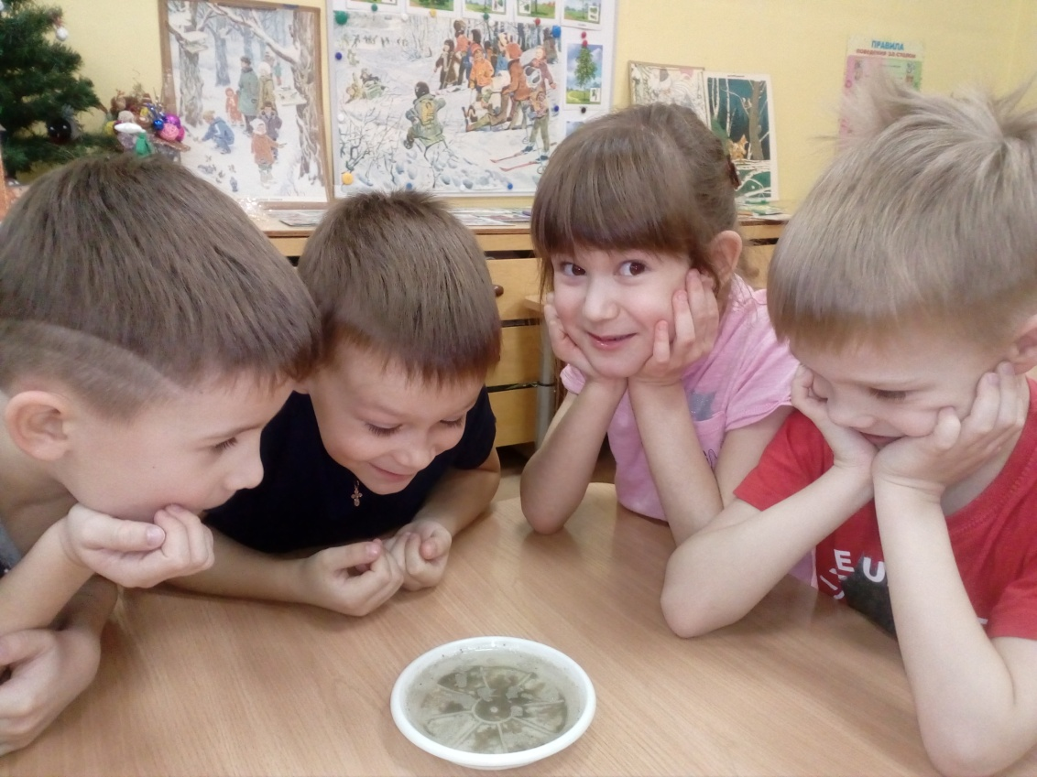
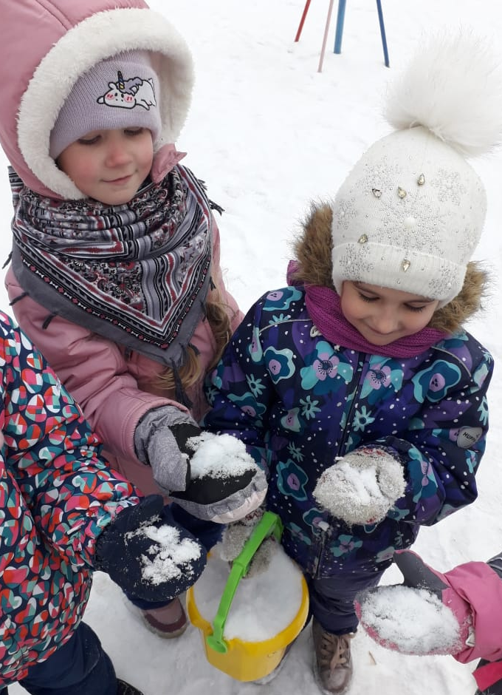
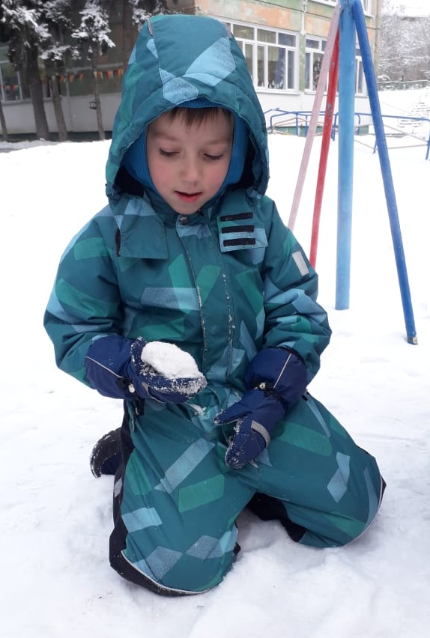
Экспериментирование
«Тайна снега»

Slide 13
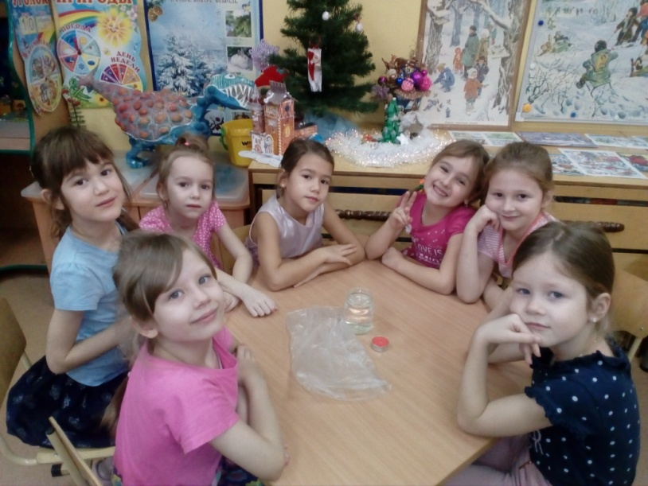
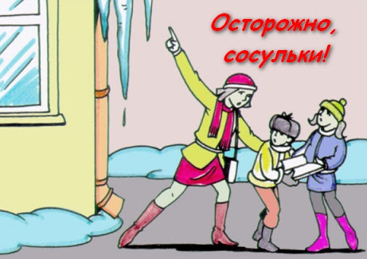
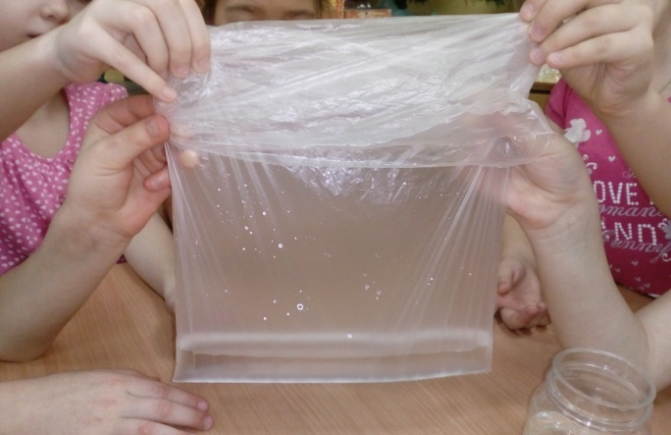
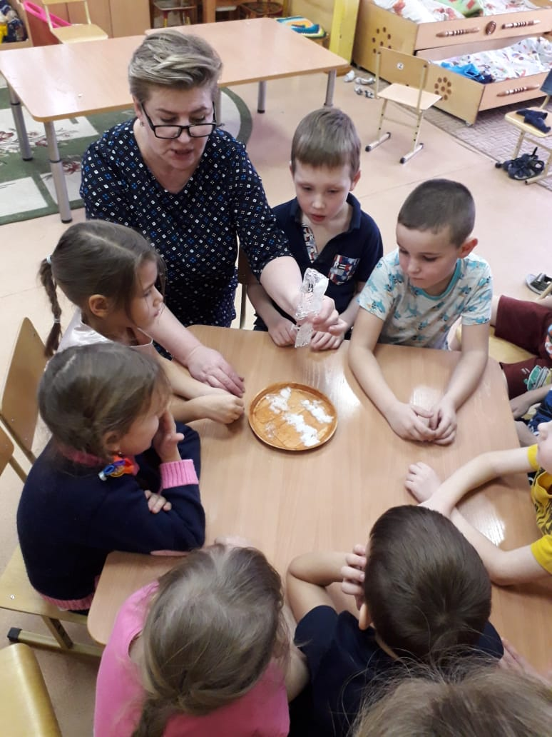
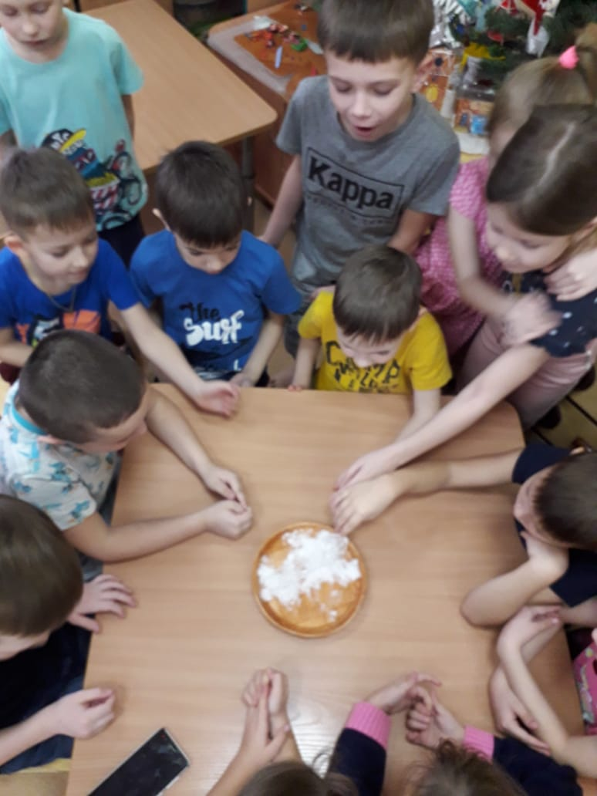
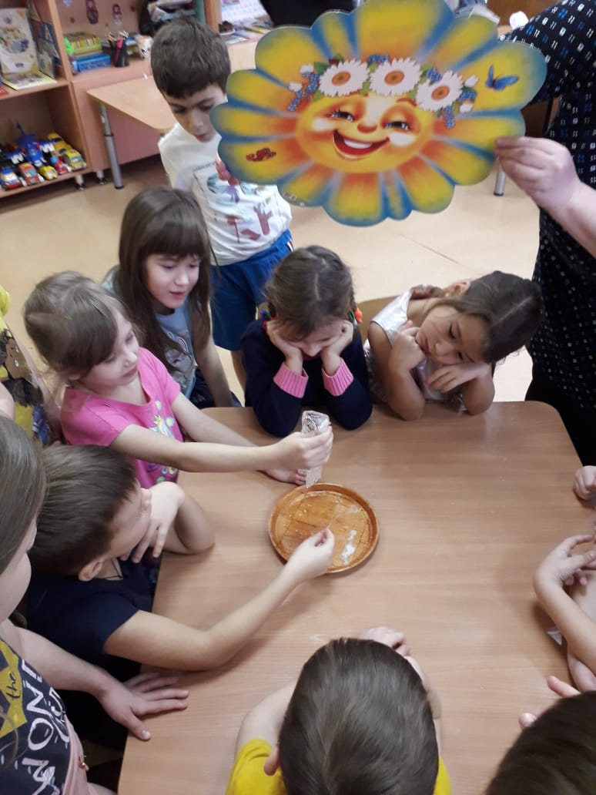
Экспериментирование
«Почему сосулька плачет?»

Slide 14
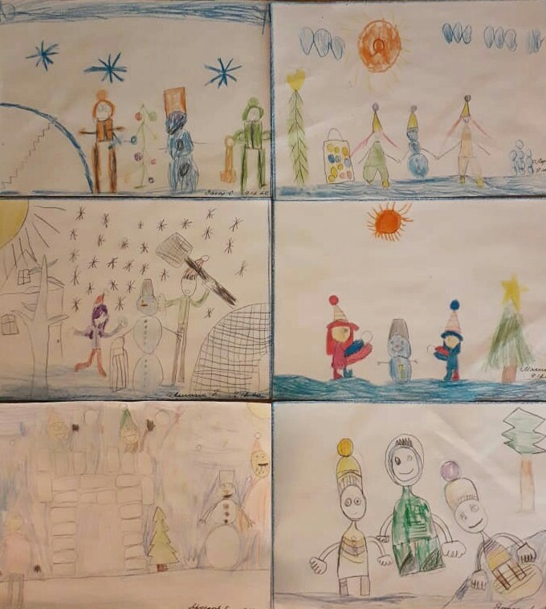
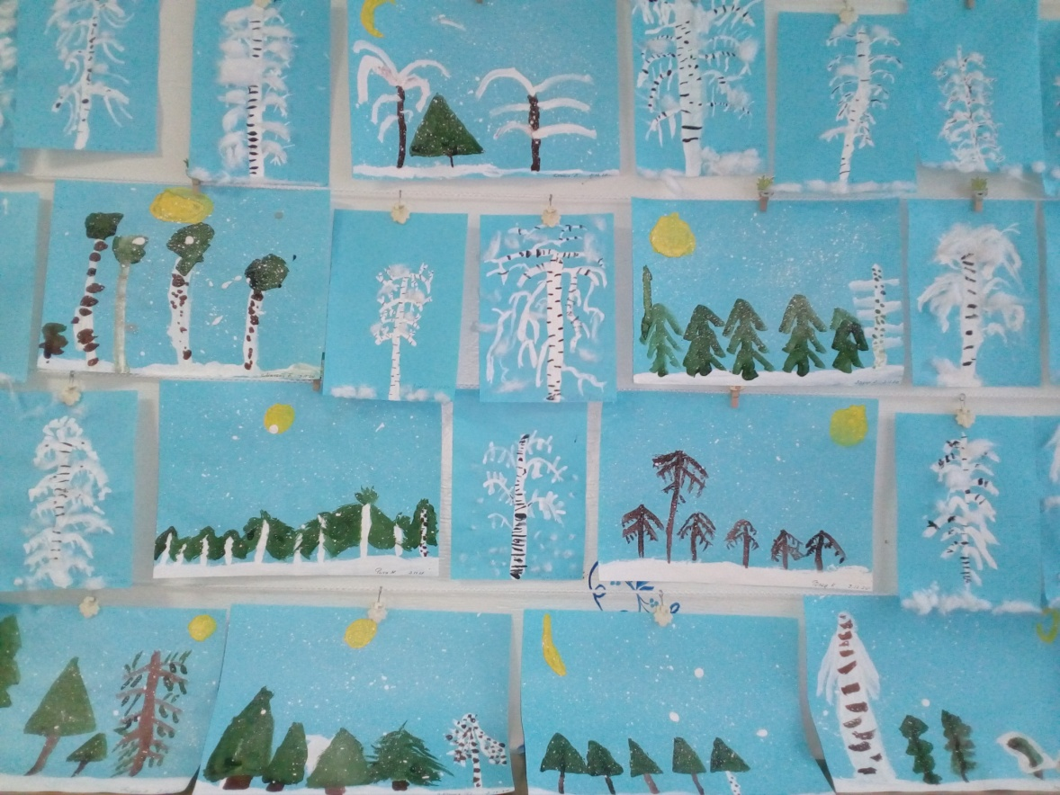
Художественное творчество детей

Slide 15
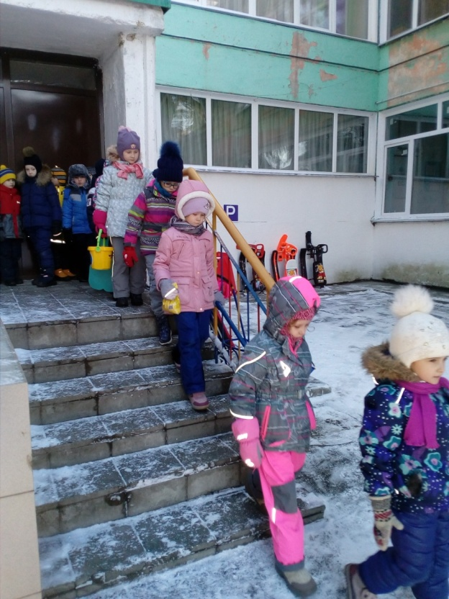
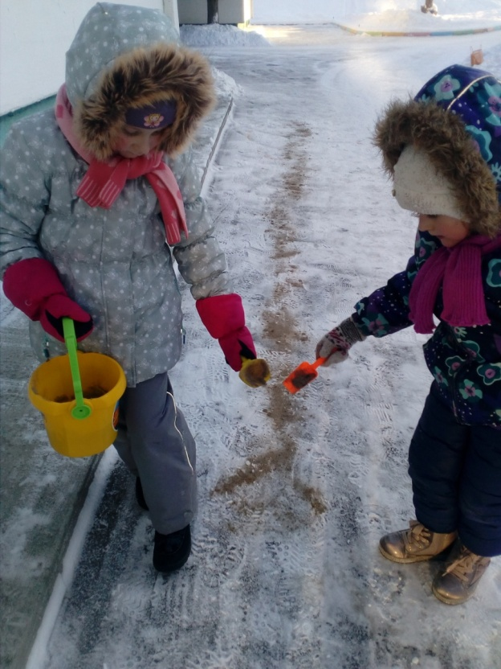
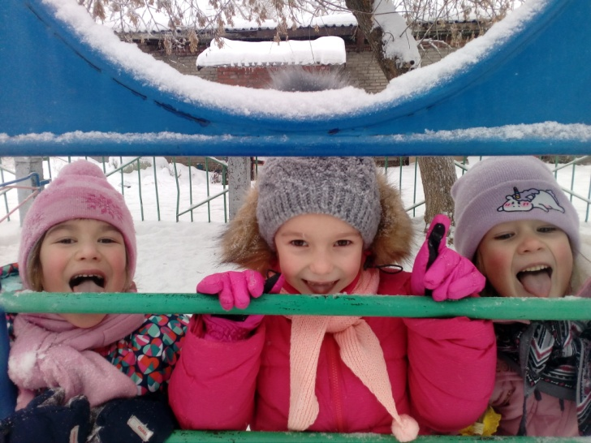
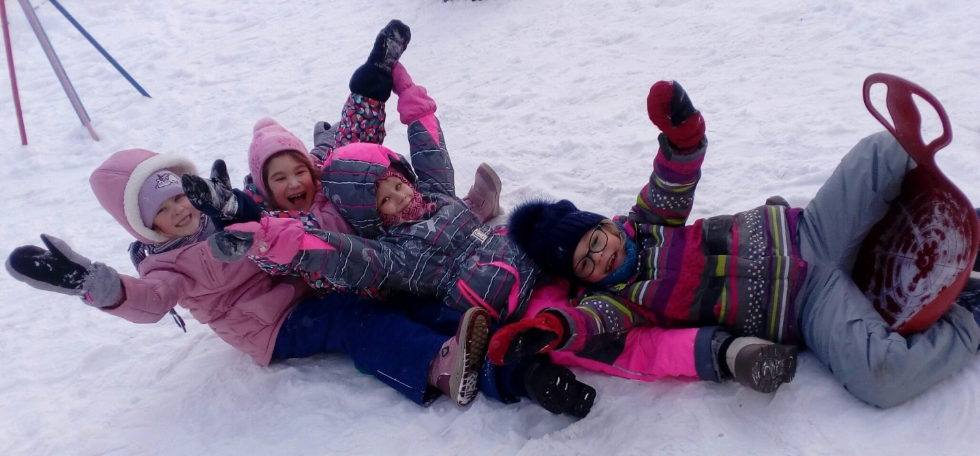
Безопасность на прогулке

Slide 16
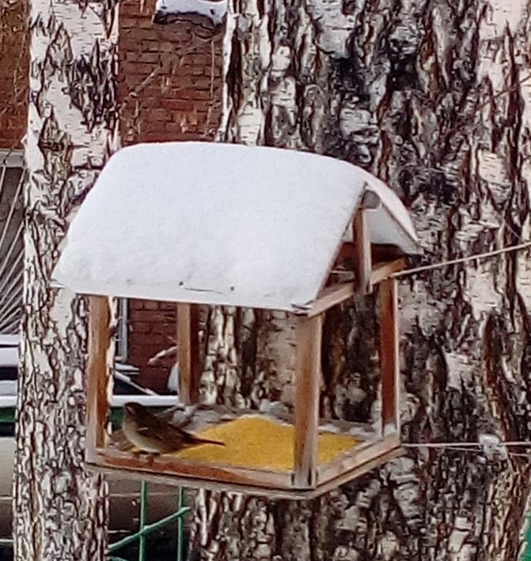
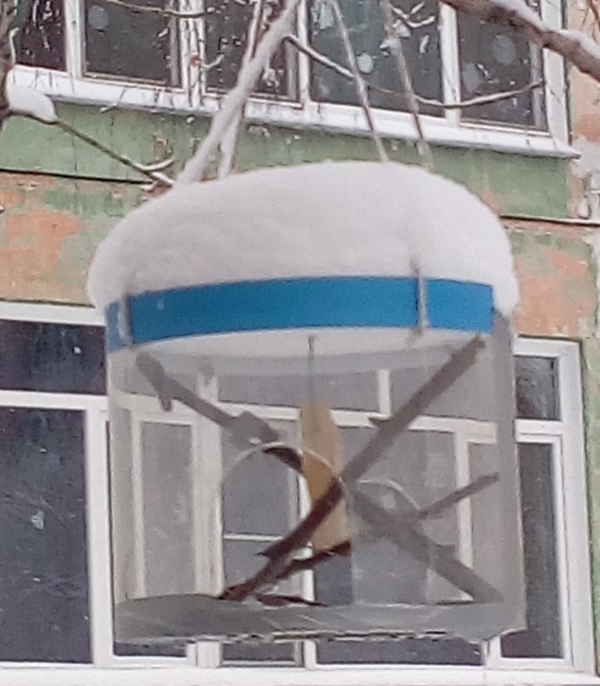
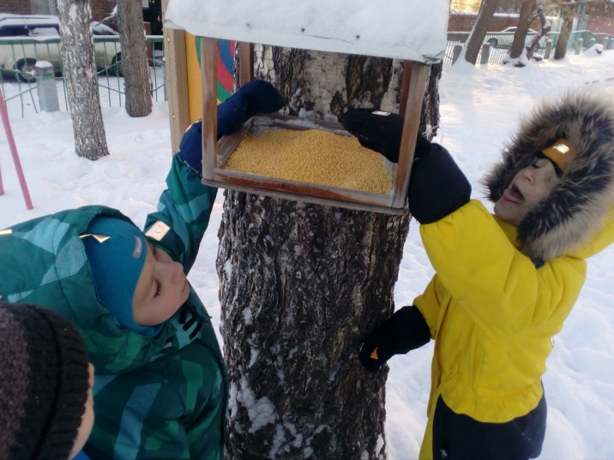
«Покормите птиц зимой!»

Slide 17
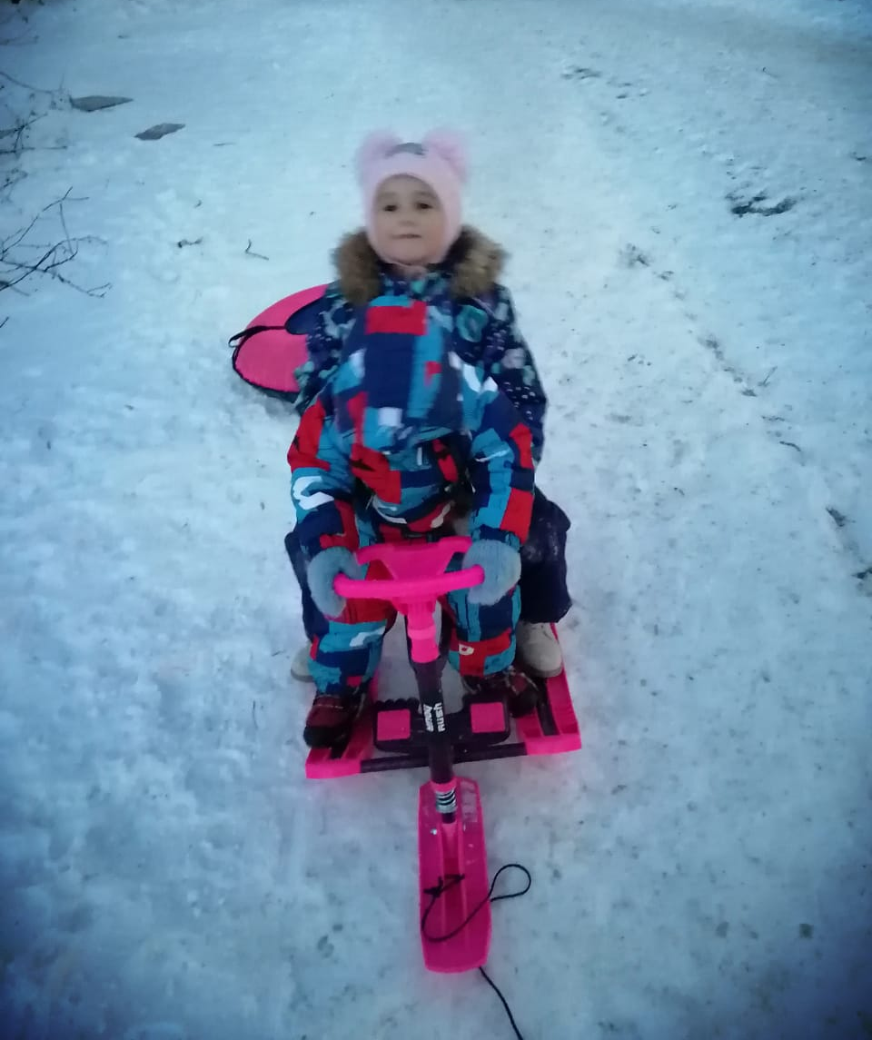
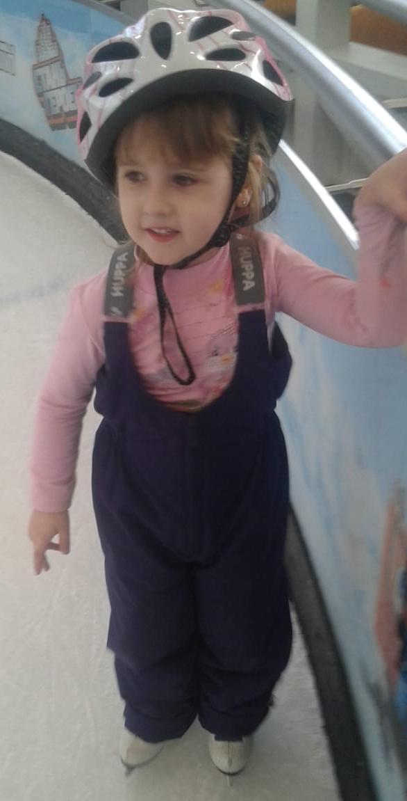
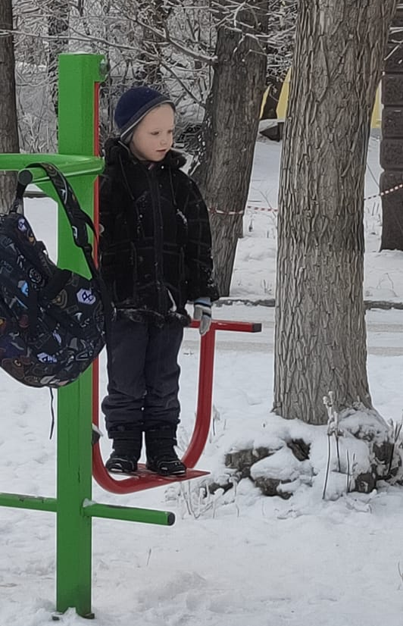
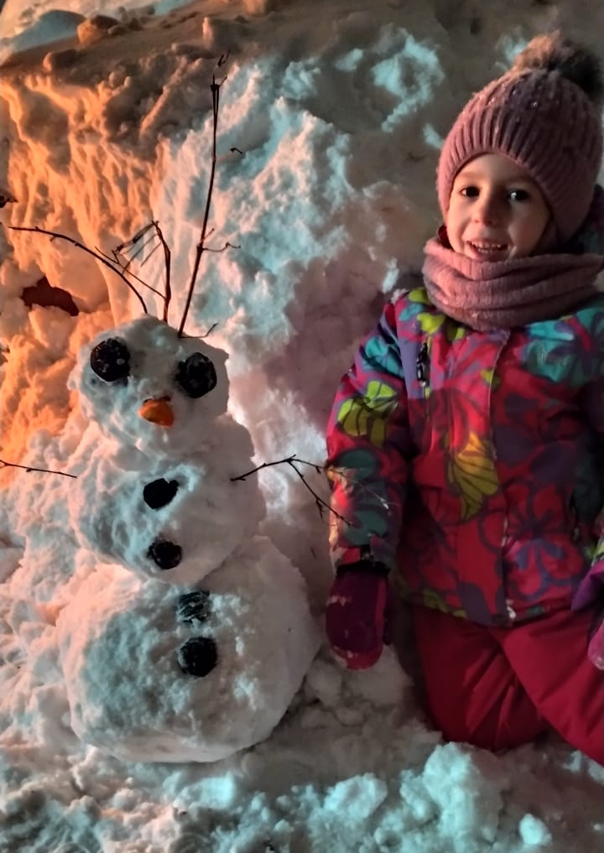
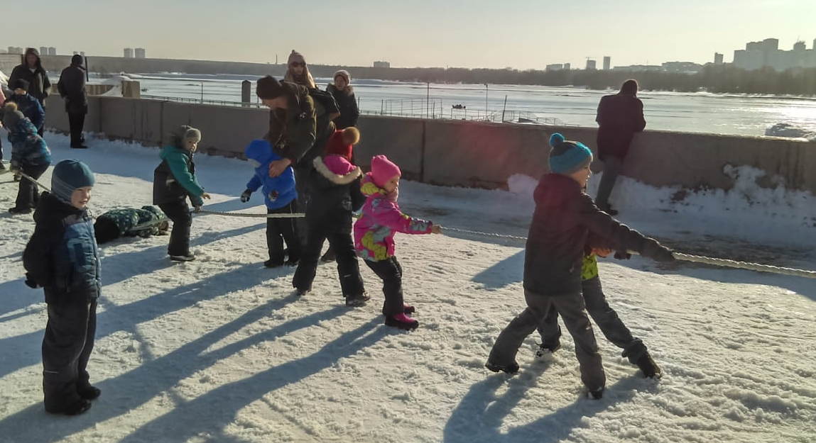
«Безопасность в семье»

Slide 18
«Традиция нашей группы»
***
«Я достаю из широких штанин, щитки коленные и локтевые.
С ними позволить себе я могу на льду пируэты любые!
Если на улице светлым днём, вижу железо – светит морозным знаменем.
Его мне нельзя лизать языком, иначе прилипну я намертво.
На горке веду себя аккуратно, соблюдая простейшие правила:
На верх захожу по ступеням, а не по накатанному.
Чтоб переломы балом не правили!»
***
«Жил да был на свете мальчик, он любил гулять зимой.
Выпал снег – лопату тащит и играет с детворой.
То в кого-то снегом кинет, то макнёт лицом в сугроб.
Снег за шиворот засунет и лопатой треснет в лоб.
Но такие игры плохо! Мы не будем в них играть!
Снег за шиворот приводит на больничную кровать.
И лопатой не дерёмся – ею снег копаем мы!
Очень весело живётся – если все вокруг дружны!»
Аксёнова Анастасия Евгеньевна
***
«Маленький мальчик пошёл на каток,
Но не нашёл для защиты щиток.
Рады врачи перелому для вида,
Что хоть кого-то везут без ковида»
Александров Сергей Александрович
***
«Маленький мальчик ковид подхватил,
К бабушке в гости без маски ходил,
Выгоды он получил сразу две,
Антитела и квартиру в Москве!
Шишкина Ольга Владимировна

Slide 19
ОЖИДАЕМЫЕ РЕЗУЛЬТАТЫ
При условии реализации данного проекта мы рассчитываем получить следующие результаты:
Для детей:
- приобщение детей к правилам безопасного поведения во время прогулок, игр на свежем воздухе;
развитие способности у детей к предвидению возможной опасности;
развитие умения обращаться за помощью к взрослым;
воспитание самостоятельности, инициативности, активности;
способность воспринимать прекрасное в окружающей действительности;
ответственное отношение к общественно-значимым заданиям;
самореализация.
Для педагогов:
повышение профессионализма;
внедрение новых методов в работе с детьми и родителями;
личностный и профессиональный рост;
самореализация.
Для родителей:
повышение уровня личностного сознания;
укрепление взаимоотношений между детьми и родителями;
повышение образовательного уровня родителей по данной проблеме;
самореализация.

Slide 20
Благодарим за внимание!
Берегите себя и своих детей!
Желаем Вам, безопасного следующего года!

